Slide 1
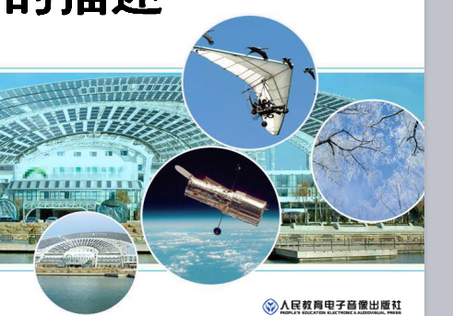
重力
人教版八年级下册 第七章 第 3节

Slide 2
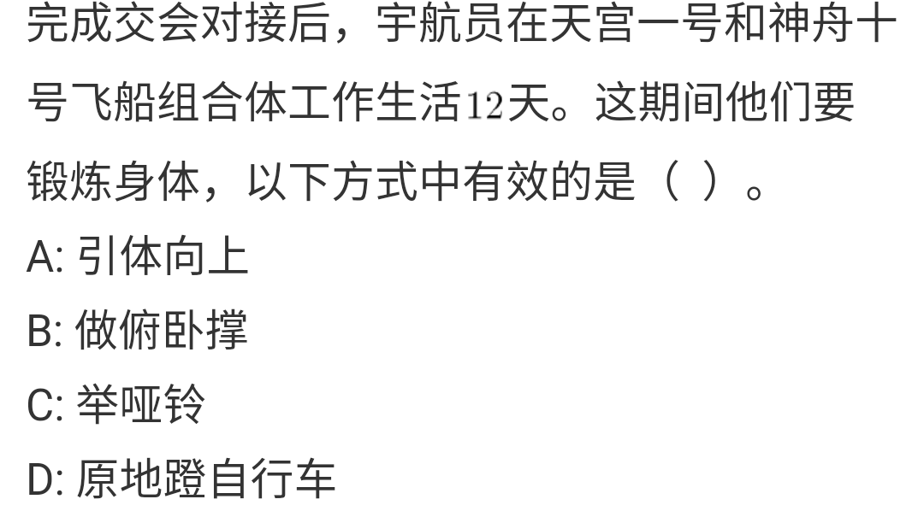
重力（视频07.10）
重力：由于地球的吸引而使物体受到的力叫做重力。
地球附近的所有物体都受到重力的作用。
物重？
重力的施力物体是
地球，受力物体是地球附近的物体。
重力是地球对物体的吸引力？
相互的
如果没有重力我们的生活会是什么样子？
练习：
D

Slide 3
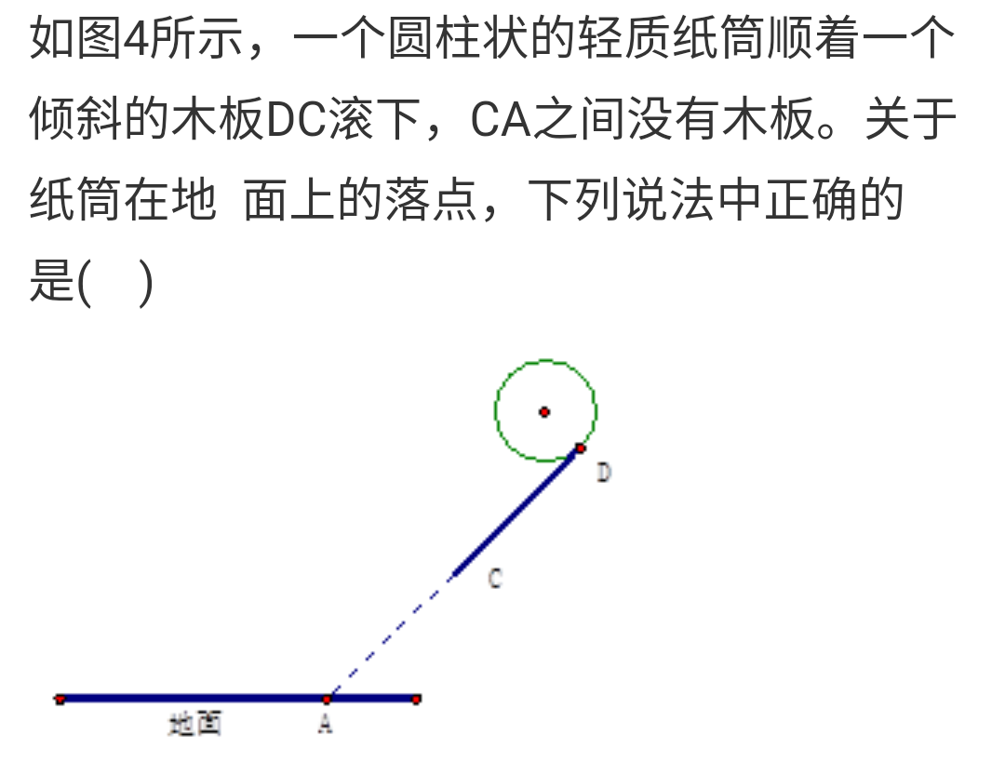
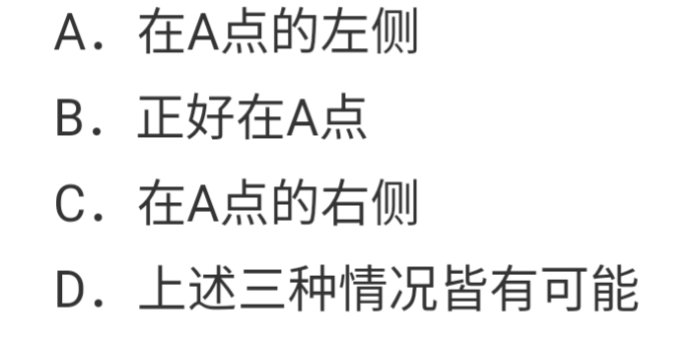
重力
练习：
C

Slide 4

实验：探究重力大小跟质量的关系
1.如何测量重力的大小？
把已知质量的钩码挂在弹簧测力计上，钩码静止时，弹簧测力计的示数等于钩码所受的重力大小。
2.逐次增挂钩码，测出对应重力，记录数据：
质量 m/kg | 0.05 | 0.10 | 0.15 | 0.20 | 0.25 | 0.30
重力 G/N
3.画出重力跟质量关系的图象
G /N
要使弹簧测力计的轴线在竖直方向上。
结论：物体所受的重力跟它的质量成正比。
0
m/kg

Slide 5
重力的大小
物体所受的重力与物体的质量成正比。
g= 9.8 N/kg
它表示质量为1 kg 的物体所受到的重力是9.8 N。
为计算方便在粗略计算时可取g =10 N/kg。
地球的不同位置，月球
例题：（课本P11例题）
练习：（课后P14，1.2.3.题）

Slide 6
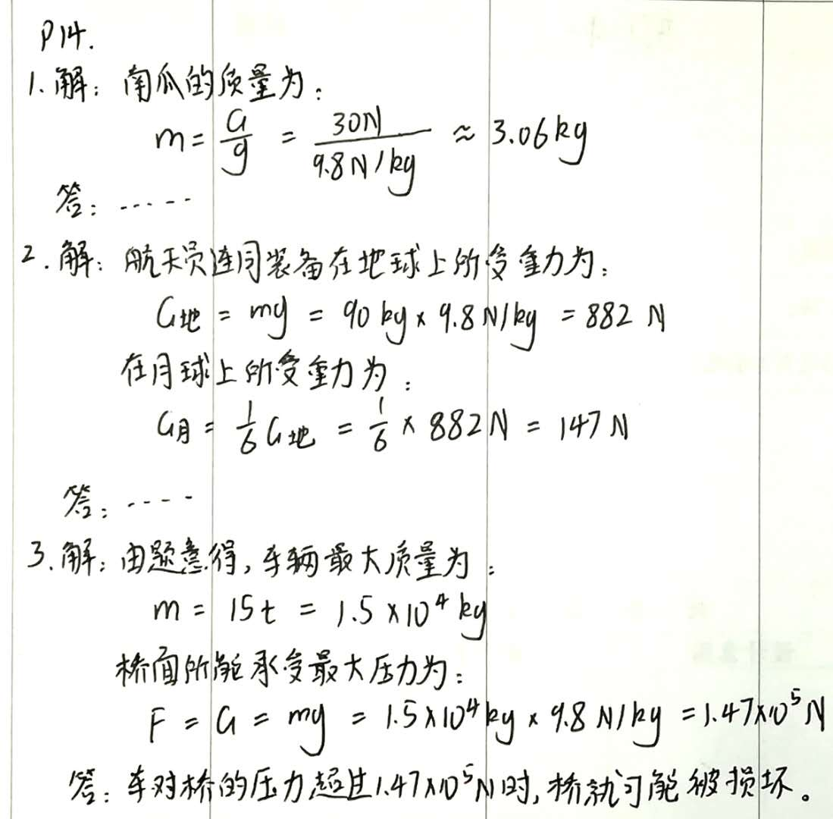
重力（计算题格式）
极简模式
1.必要的文字说明
2.公式
3.代数值

Slide 7
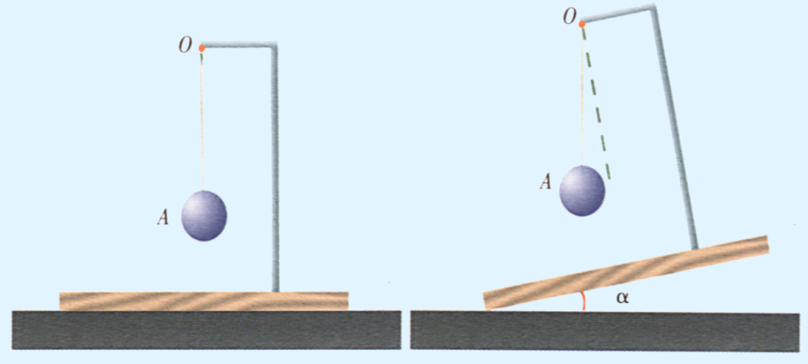
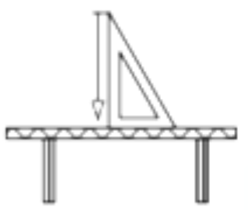
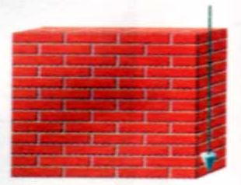
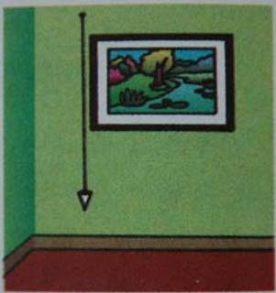
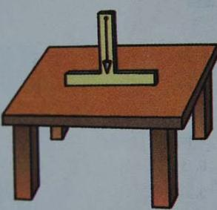
重力的方向
重力的方向总是竖直向下的。
重力的方向不受其他作用力的影响，与物体的运动状态及位置无关。
应用：
光？
铅垂线 铅垂线 水平仪(法二）

Slide 8
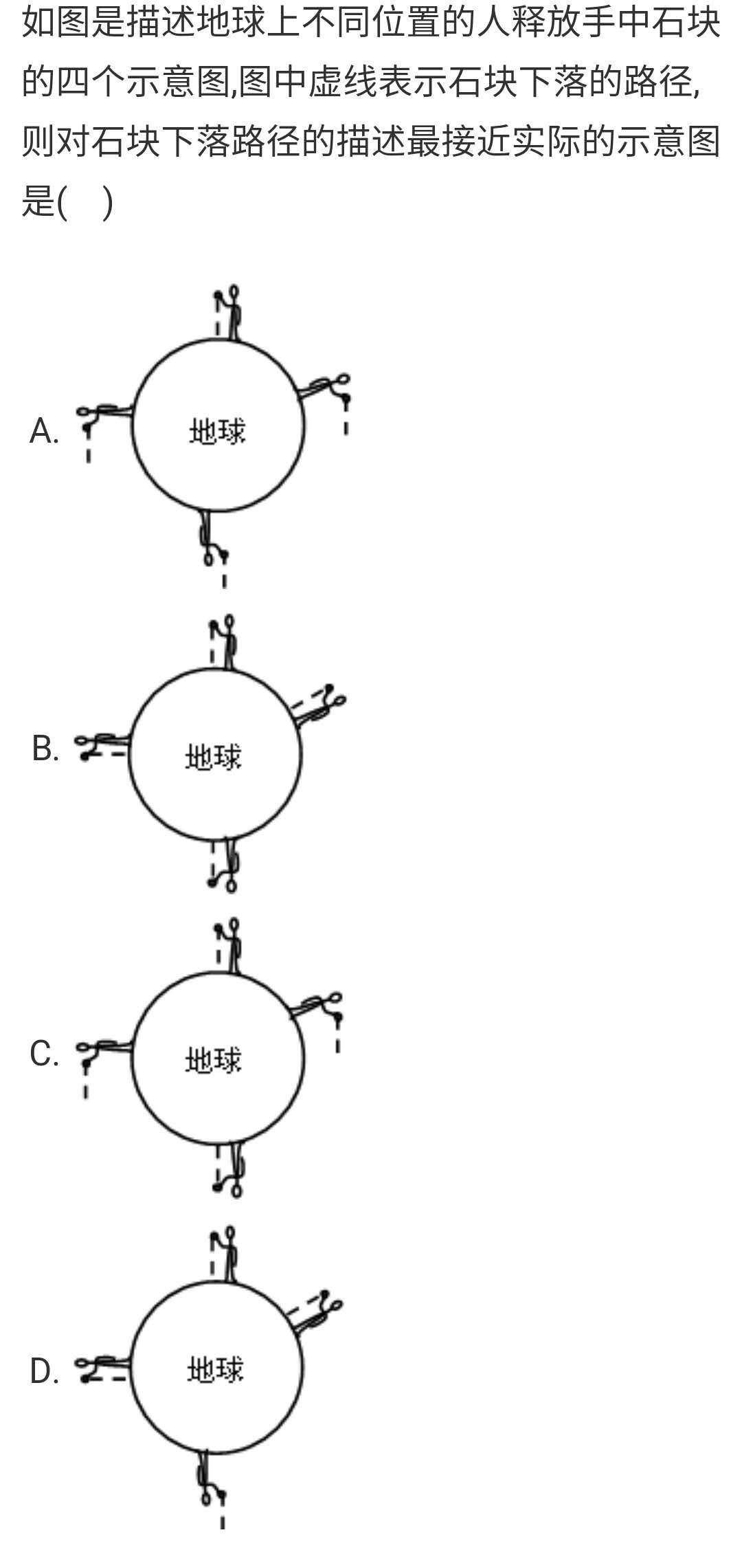
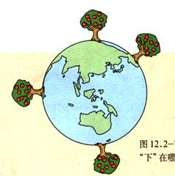
重力的方向
B
“竖直向下”指垂直于
地球表面指向地心方向。

Slide 9
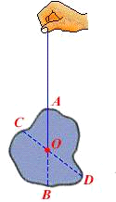
重心
F
F
G
地球吸引物体的每一个部分。
作用效果上就好像力作用在某一个点上。
重心：一个物体各部分受到的重力作用的等效作用点。

Slide 10
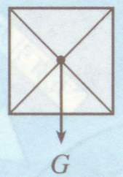
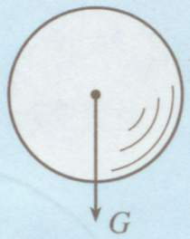
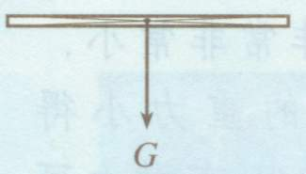
重心
G
形状规则、质量分布均匀的物体，
重心在它的几何中心上。
篮球灌水
确定物体重心？
支撑法
悬挂法
重力示意图
练习：（课后P14，第5题）

Slide 11
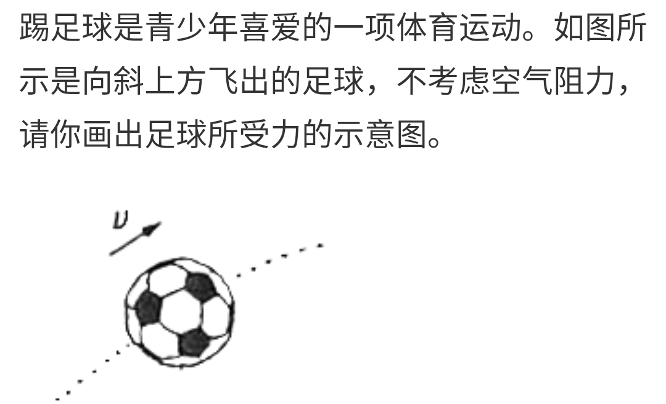
重心
练习：
G

Slide 12
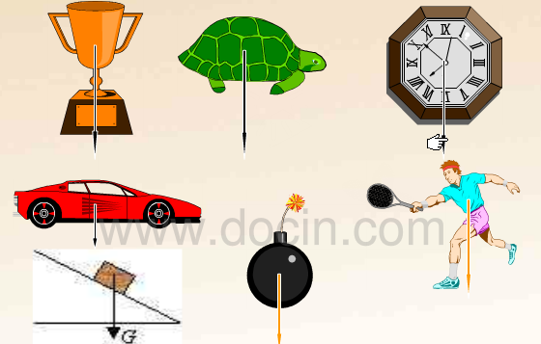
重心

Slide 13

重心
G
G
G
G
G
G
G

Slide 14
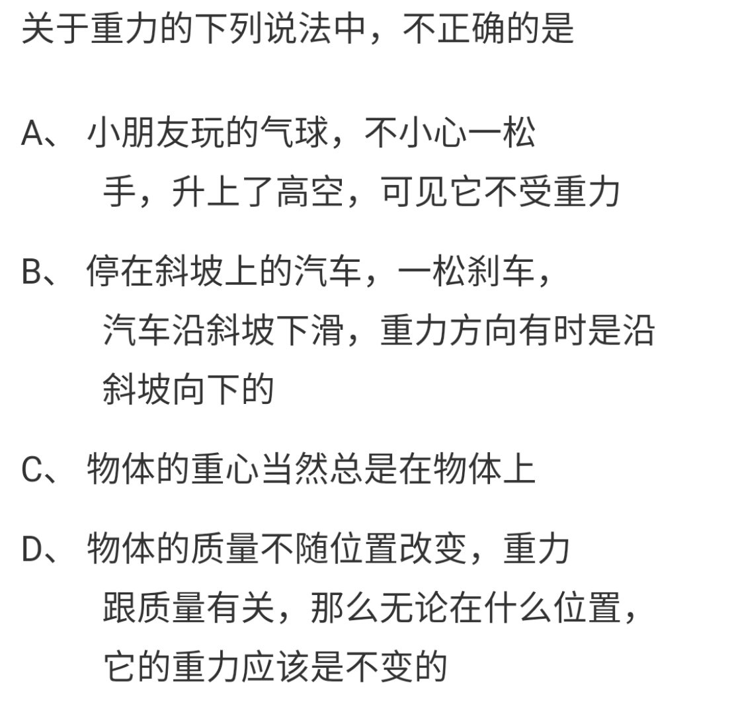
重心
练习：
ABCD

Slide 15
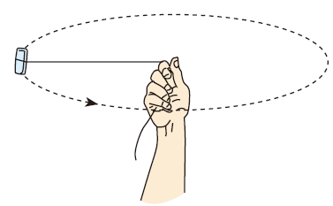
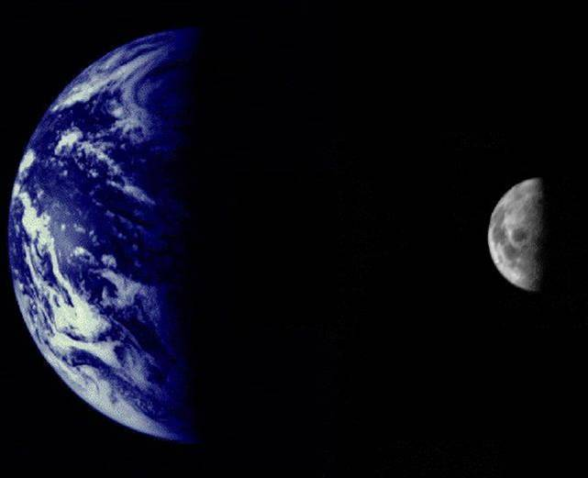
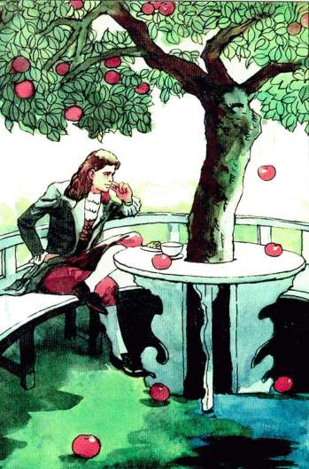
重力的由来
牛顿研究后提出：宇宙间任何两个物体，
大到天体，小到尘埃，都存在互相吸引
的力，这就是万有引力。
重力正是源自地球对它附近物体的万有
引力。

Slide 16
重力的大小
重力的作用点
重力的由来
重力的方向
重力

Slide 17
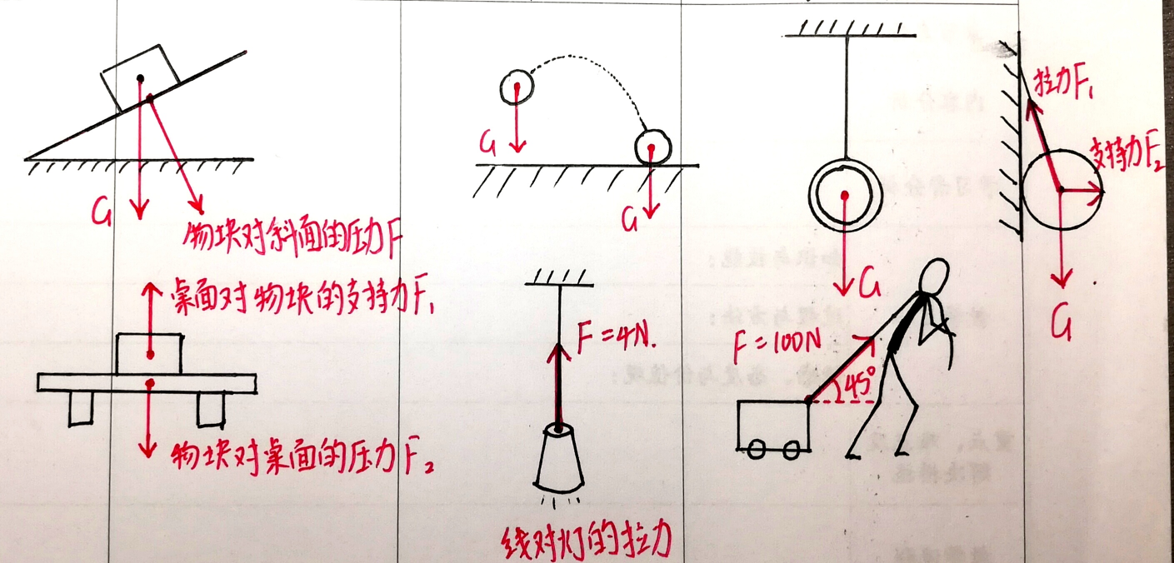
课后作业：
1.抄到笔记本上，明天交。（两种颜色）
v
2.《有效课堂》P9~P10

